Slide 1

DNA
Uitleg over het project
‘foutje in het DNA’
WKRU. Gebruik van dit materiaal: Creative Commons ‘Naamsvermelding-NietCommercieel-GelijkDelen’ (CC BY-NC-SA 4.0). Zie: http://www.wkru.nl/materialen/gebruik-materialen/

Slide 2
Kort filmpje ter introductie op DNA
Iedereen is anders - Schooltv Beeldbank
Notes:
http://www.schooltv.nl/beeldbank/clip/20030904_dna01

Slide 3
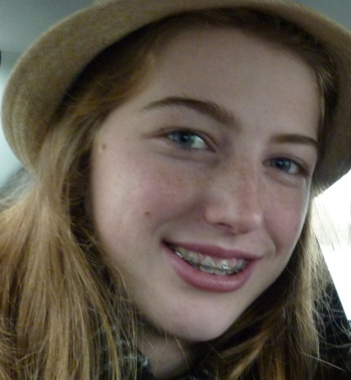


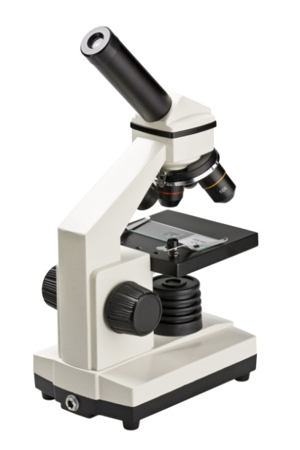
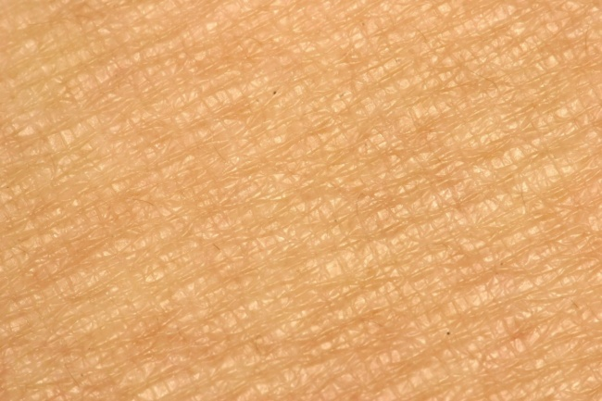
Notes:
Plaatjes:
Dinga/123rf.com

Slide 4
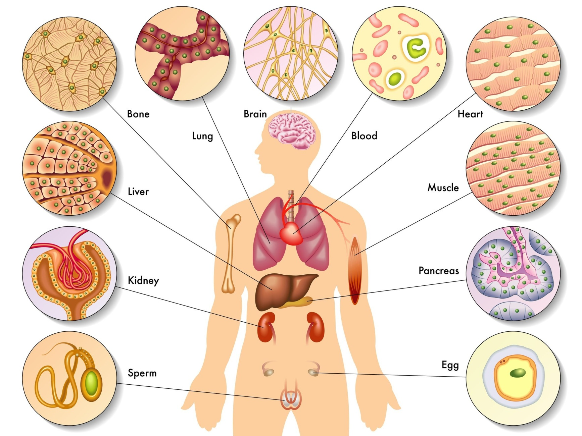
Notes:
Plaatje:
Roberto Biasini/123rf.com

Slide 5
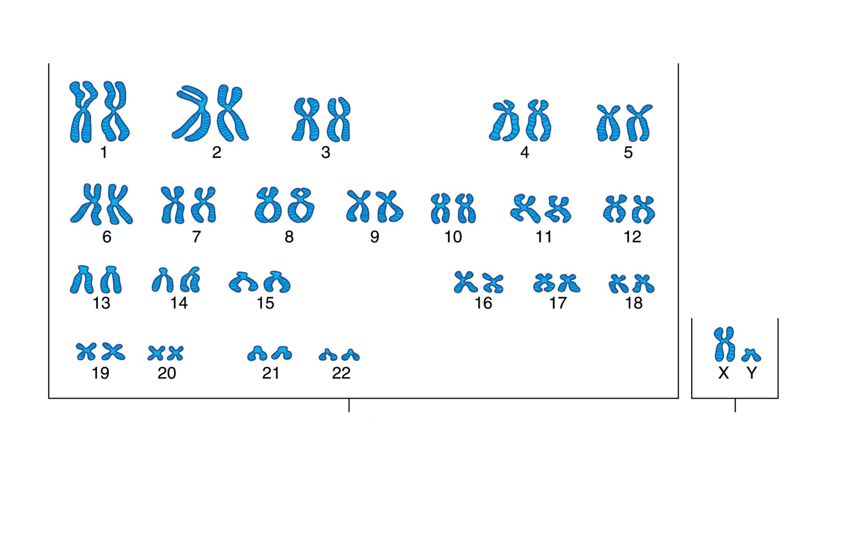
Cellen
Chromosomen
Chromosomen 1 t/m 22
23e paar
Geslachtschromosomen
XY = jongen
XX = meisje
Notes:
Plaatjes:
Roberto Biasini/123rf.com
Peter Lamb/123rf.com

Slide 6
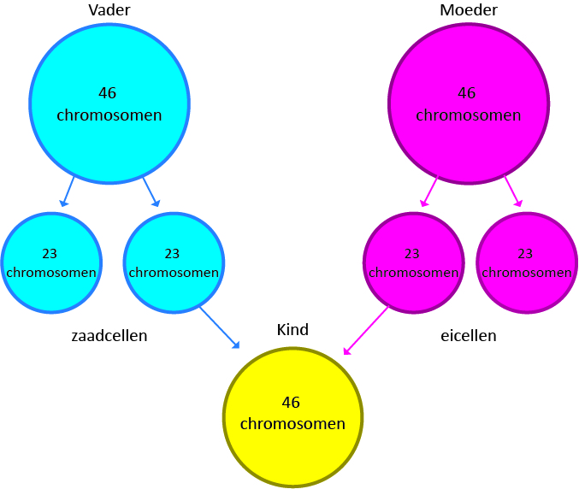

Slide 7
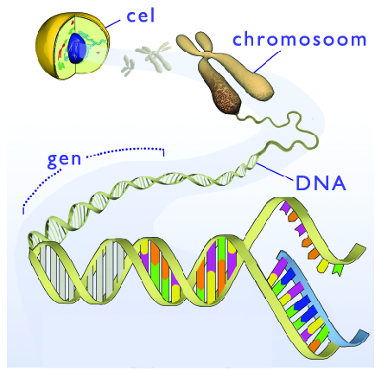
Notes:
Plaatje: Sebastiaan Donders/AllesoverDNA.nl

Slide 8
DNA kopiëren
Animatie van DNA kopieren
Notes:
http://www.biotopics.co.uk/genes/andna.html

Slide 9
Kort filmpje over kopiëren van DNA
DNA replication animation by interact Medical - YouTube
Notes:
http://www.youtube.com/watch?v=zdDkiRw1PdU

Slide 10
Weetjes:
Hoeveel cellen heeft een menselijk lichaam?
30.000.000.000.000
= 30 biljoen
Hoeveel chromosomen zitten er in een celkern?
2 x 23
Hoe lang 1 streng DNA?
2 meter
Hoe lang is al het DNA van 1 mens?
400 x naar de zon én terug!
Hoe lang duurt het gemiddeld voordat 1 cel zich gedeeld heeft?
24 uur
Uit hoeveel stukjes bestaat DNA?
6 miljard
= 6.000.000.000
Notes:
De getallen hierin zijn gemiddeld genomen. Dit dient vooral als voorstelling hoe klein je DNA is.
Over het aantal cellen bestaat discussie, 30 biljoen is een schatting, omdat je dit niet kan natellen en het per persoon kan verschillen.
Uitgaande van 30 biljoen cellen en de zon die 150 miljoen km van de aarde staat, kom je op 400 x naar de zon en terug
Andere website gaat uit van gemiddeld 1 biljoen cellen in een mens uit en komt op 70 keer naar zon en terug
van http://hypertextbook.com/facts/1998/StevenChen.shtml
In ieder geval heeft je DNA een onvoorstelbare lengte als je het achter elkaar plakt.
Ter vergelijking de zon staat zo ver van de aarde weg dat een vliegtuig dat 1000 km per uur vliegt er 17 jaar over zou doen om bij de zon te komen.

